Slide 1
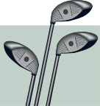

Which is the odd one out?
Basketball Tischtennis
Hockey
Rugby Fußball
Tennis
Volleyball Badminton
Golf
Schwimmen Handball

Slide 2
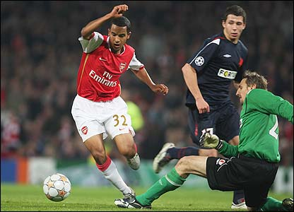
Was spiele ich?

Slide 18
Ich spiele Fußball

Slide 19
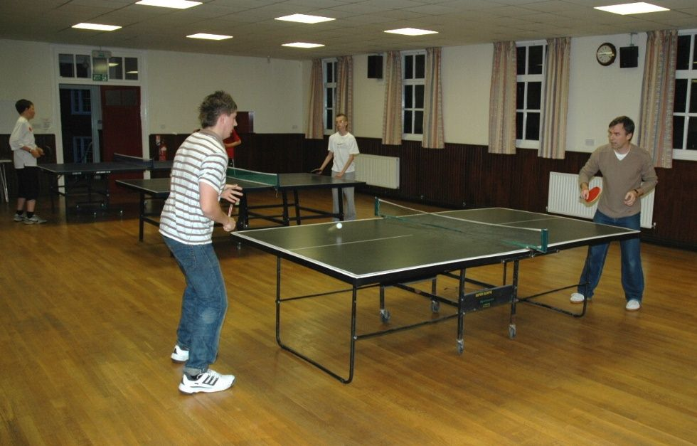
Was spiele ich?

Slide 31
Ich spiele Tischtennis

Slide 32
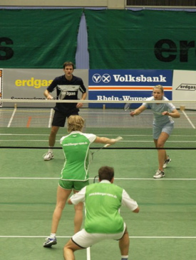
Was spiele ich?

Slide 42
Ich spiele Badminton

Slide 43
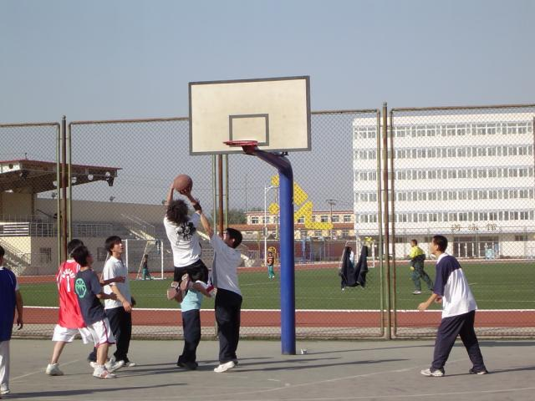
Was spiele ich?

Slide 56
Ich spiele Basketball

Slide 57
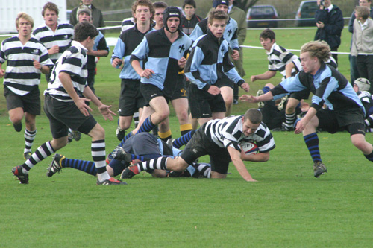
Was spiele ich?

Slide 69
Ich spiele Rugby

